Slide 1
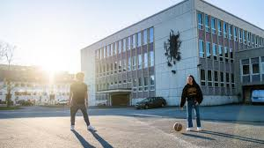
Velkommen til
Gimle oppveksttun
Rektor Aud Haaland/Cecilie Hem-Grindheim

Slide 2
Avgiverskoler
Slettebakken
Kronstad
Haukeland
Landås
Fridalen

Slide 3
Skoleåret 2026-2027 - ca. 550 elever
10. trinn – 6 klasser – 163 elever – 9 kontaktlærere
Avdelingsleder / rådgiver
9. trinn – 8 klasser – 190 elever – 12 kontaktlærere
Avdelingsleder / rådgiver
8. trinn – 8 klasser – 189 elever – 12 kontaktlærere
Avdelingsleder / rådgiver

Slide 4
8. trinn 2026-2027
Konsulent: Agnete Eriksson
Rådgiver 8. trinn: Trudi R Scott
Avdelingsleder 8. trinn:
Eivind Pettersen

Slide 5
FAU
FAU-LEDER: Mary Anna Kaland
Halloween på 8. trinn
Skoleball på 10. trinn
Finansiering: Parkering på Gimle ifb. Brannkamper ol.

Slide 6

MOT utvikler robust ungdom, som inkluderer andre
MOT er et verktøy for å jobbe systematisk med ungdoms robusthet og motstandskraft.
Målet er at ungdommen står sterkere i møte med samfunnsutfordringer som mobbing, utenforskap og psykiske vansker.

Slide 7

Fremmedspråk / fordypning
Fransk
Spansk
Tysk
Engelsk fordypning
(Matematikk fordypning)
Arbeidslivsfag

Slide 8
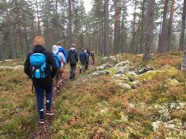
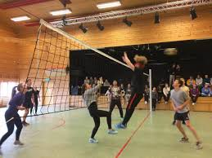
Eksempler på valgfag
Velger valgfag i august
Fysisk aktivitet og helse
Produksjon for scene
Medier og kommunikasjon
Friluftsliv
Ideer og praktisk forskning
Design og redesign
Programmering

Slide 9

Skolens organisering – praktiske rammer
Undervisningen foregår mellom kl. 08.00 – 15.00.
Kroppsøving i Haukelandshallen og uteområder
Svømming på Kronstad skole

Slide 10
Besøksdag for elevene er torsdag 18. juni kl. 11.30
Elevene møter med lærerne fra barneskolen.
Elevene får vite klassene sine og møte sin nye kontaktlærer.
NB! De øvrige elevene sendes hjem før skolebesøket.

Slide 11
Karakterdempet skole
Fokus på konkrete tilbakemeldinger uten karakter om elevens faglige nivå samt veiledning.
​Positive erfaringer: Langt mindre fokus på karakterer, spesielt på 8. og 9. trinn. Mindre mas og sammenligninger av karakterer enn før.
Minst like gode resultat på standpunkt- og eksamenskarakter som før.

Slide 12
Læringsmiljø
  Elevundersøkelsen - lave mobbetall
  Høy trivsel
  Varierte læringsmetoder
  Fellesskapende aktiviteter
  Elevmedvirkning

Slide 13
Første skoledag 2026-2027
    14. august
    8. trinn møter klokken 08.30
    9. og 10. trinn møter klokken 11.30

